Slide 1
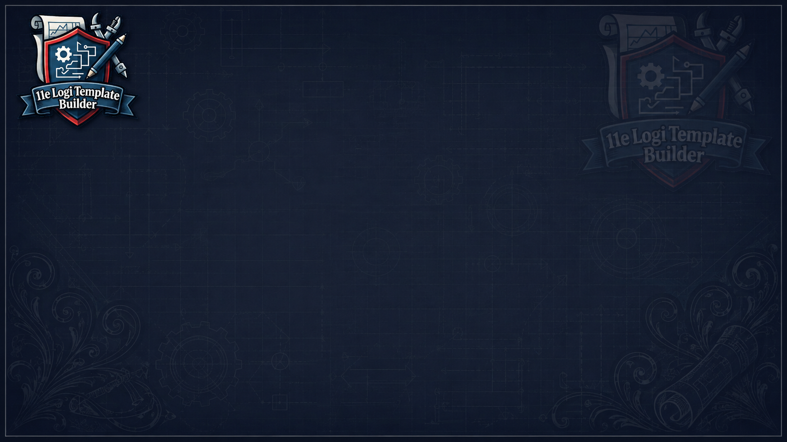
11e Logi Template
(& Todolist) Builder
Outil de logistique Foxhole pour la 11eRC-FL
🎨 Templates PNG
📋 MPF Todolists
💾 Sauvegarde JSON

Slide 2
🔭 C'est quoi le 11e Template Builder ?
• Application web TypeScript pour la logistique Foxhole
• Conçue spécifiquement pour la 11eRC-FL
• 🎨 Mode Template :
• Créer des visuels de stockpile (canvas libre, sections)
• Exporter en PNG 1920×1080 pour Discord / forum
• 📋 Mode MPF Todolist :
• Construire des listes de commande avec coûts MPF calculés
• Exporter au format texte Discord (lettres indicatrices 🇦 🇧 🇨…)
• 💾 Sauvegarde locale automatique (localStorage) + JSON import/export
🌐 Accessible dans le navigateur — aucun logiciel à installer

Slide 3
⚡ Deux modes, un seul outil
🎨 Mode Template
• Canvas libre 1920×1080
• Sections déplaçables / redimensionnables
• Sidebar avec tous les items Foxhole
• Drag & drop vers les sections
• Tailles d'icônes : S / M / L / XL / XXL
• Fond de carte personnalisable
• Export PNG haute qualité
📋 Mode MPF Todolist
• Catalogue complet items Foxhole
• Filtre par catégorie + recherche
• Coûts MPF calculés automatiquement
(Bmats / Rmats / Emats / HEmats)
• Quantités (x1 → x99)
• Blocs de texte libres
• Export texte format Discord
• Import depuis un message existant
💡 Basculer entre les modes : boutons "🎨 Template" / "📋 MPF TodoList" dans la toolbar

Slide 4
🎨 Mode Template — Fonctionnalités
🎯 Canvas
• Taille fixe 1920×1080 px (proportions Discord parfaites)
• Fond de carte parmi les arrière-plans Foxhole disponibles
🎯 Sections
• Double-clic sur le canvas → créer une section
• Drag du header → déplacer la section
• Drag du coin → redimensionner
• Titre et couleur personnalisables
🎯 Icônes
• Plus de 300 items Foxhole disponibles dans la sidebar
• Filtre par catégorie (Armes, Munitions, Véhicules, etc.)
• Drag depuis la sidebar → dépôt dans une section
• Drag à l'intérieur d'une section → réordonner
📸 CAPTURE : Canvas avec plusieurs sections + sidebar icônes

Slide 5
🔄 Mode Template — Workflow
1. Double-clic sur le canvas
✅ Résultat
PNG 1920×1080 prêt à partager
sur Discord / forum Foxhole
Fond de carte visible sur l'export
Sections avec titres colorés
Icônes avec quantités
2. Nommez la section + couleur
3. Drag & drop un icône (sidebar)
4. Répétez / réorganisez
5. Ctrl+E → Export PNG

Slide 6
📤 Export PNG — 1920×1080
• Raccourci clavier : Ctrl + E
• Rendu fidèle grâce à html2canvas-pro
• Support complet oklab/oklch (Tailwind v4)
• Fond de carte inclus dans l'export
• Sections et icônes en haute qualité
• Sauvegarde / Chargement JSON
• Ctrl + S → sauvegarde (export JSON)
• Ctrl + O → chargement (import JSON)
• Auto-save dans localStorage à chaque modification
✨ Format idéal pour les posts Discord et les forums
✨ Compatible avec tous les fonds de carte Foxhole
⌨️ Raccourcis clavier
Ctrl + S → Sauvegarder (JSON)
Ctrl + O → Charger un fichier
Ctrl + E → Exporter en PNG
? → Aide / raccourcis
Echap → Fermer les modales
🖱️ Souris
Double-clic canvas → Nouvelle section
Drag header → Déplacer section
Drag coin → Redimensionner
Clic icône placé → Éditer quantité

Slide 7
📋 MPF Todolist — Fonctionnalités
🎯 Catalogue MPF complet
• Toutes les catégories : Small Arms, Heavy Arms, Munitions,
• Véhicules, Navires, Uniformes, Fournitures
• Recherche par nom + filtre par faction (Warden / Colonial)
🎯 Calcul automatique des coûts
• Bmats / Rmats / Emats / HEmats calculés selon la quantité
• Coût total affiché en temps réel dans le preview
🎯 Blocs de texte libres
• Ajouter des notes au-dessus, en bas ou par catégorie
• Supporte le markdown Discord (gras, italique, souligné)
🎯 Import depuis Discord
• Coller un message Discord existant → parsing automatique
📸 CAPTURE : Interface Todolist (items + sidebar + preview)

Slide 8
📤 Format de sortie — Discord
• Génère du texte prêt à coller dans Discord
• Structure du message :
• __**TITRE DD/MM**__
• (date auto si activée)
• **__Catégorie__**
• 🇦・Item Name – X Bmats (x2)
• 🇧・Item Name – X Rmats
• ...
✨ Lettres indicatrices régionales (🇦 🇧 🇨…)
✨ Coûts MPF calculés et affichés
✨ Multiplicateur (x2, x5…) inclus
✨ Blocs de texte libres positionnés
Exemple de sortie :
__**LOGI TODOLIST 14/05**__
**__Small Arms__**
🇦・Argenti r.II – 100 Bmats
🇧・Catena r.II – 100 Bmats (x2)
**__Vehicles__**
🇦・Dunne Loadlugger – 250 Bmats
🇧・BMS Mineseeker – 150 Bmats
– 25 Rmats

Slide 9
🔄 Import & Preview en temps réel
• 📥 Import depuis Discord
• Bouton "Charger" → coller un message Discord existant
• Parsing automatique du format __**Titre**__ + items
• Lettres 🇦 🇧 🇨… ou A- B- C- reconnues
• Quantités (x5) et coûts préservés
• 👁️ Preview en temps réel
• Affichage côte à côte éditeur / rendu final
• Emojis Discord renderisés (⚠️ ✅ ❌ ⏰…)
• Markdown Discord simulé (gras, italique, souligné)
• Bouton copie en un clic
• 💾 Auto-save
• La todolist est sauvegardée automatiquement dans localStorage
• Rechargement de page → retrouve l'état précédent
📸 CAPTURE : Modal d'import + Preview Discord simulé

Slide 10
🛠️ Stack technique
TypeScript
Typage statique, maintenabilité
html2canvas-pro
Export PNG (support oklch/oklab)
Vite
Build ultra-rapide, HMR
JSON local
Sauvegarde templates + todolists
Tailwind CSS v4
Utility-first, styles modernes
Vite + GitHub Pages
CI/CD automatique
interact.js
Drag/resize des sections
Jest + ts-jest
Tests unitaires TypeScript
SortableJS
Réordonnancement des icônes
CC BY-NC 4.0
Licence open-source
📦 npm install → npm run dev | Tests : npm test

Slide 11
🎮 Prêt à l'emploi !
Questions / retours ? Ouvrez une issue sur GitHub
📄 CC BY-NC 4.0
🌐 GitHub Pages
🦊 Foxhole by Siege Camp
Made with ❤️ for the 11eRC-FL — v2.0

